Slide 1


Slide 2
بیماری های خودایمنی

Slide 3
بیماری های خودایمنی
بیماری های خود ایمنی گروهی از بیماری ها هستند که سیستم ایمنی به دلایل مختلف اجزا و سلول های خودی را به عنوان بیگانه قلمداد کرده و به آنها حمله می کند.
امروزه درمان این بیماری ها داروهای سرکوبگر سیستم ایمنی است.
بیماری های خود ایمنی محصول شکست تحمل سیستم ایمنی به بافت ها و سلولهای خودی است.

Slide 4
ژنتیک: ژنهای HLA و ژنهای دیگر. بیشتر بیماریهای خود ایمن چند ژنی هستند.
عوامل مستعد کننده دیگر: شامل عفونتها، ضربه، واکنشهای متقاطع و...

Slide 5
1-آزاد شدن آنتی ژنهای مخفی
2- اختلال در کار تیموس
3- کاهش تعداد سلولهای Treg
4- عفونتها: به چند روش میتوانند خودایمنی را تشدید کنند:
الف-واکنشهای متقاطع یا Molecular mimicry
ب- با فعال سازی ایمنی ذاتی و تولید سایتوکینها سبب بیان نابجای HLA-II روی سلولهای بافتی میشود.
ج- عوامل فعال کننده پلی کلونال تولید میکنند. مانند سوپر آنتی ژنها
5- بیان نابجای مولکولهای MHC-II : مانند تیروئیدیت هاشیموتو
6- هورمونها:هورمونهای جنسی ، استروژن سبب تحریک و تستوسترون از خودایمنی جلوگیری میکند.مردان 10 برابر بیشتر از مردان به SLE مبتلا میشوند.

Slide 6
Systemic Autoimmunity
  Multisystem involvement-classic example is SLE, Rheumatoid arthritis
Tissue specific autoimmunity
  Antibody
    Thyroid disease
    Myasthenia Gravis
  Inflammatory T cell damage
    Insulin dependent diabetes
    “Coeliac Disease”

Slide 7
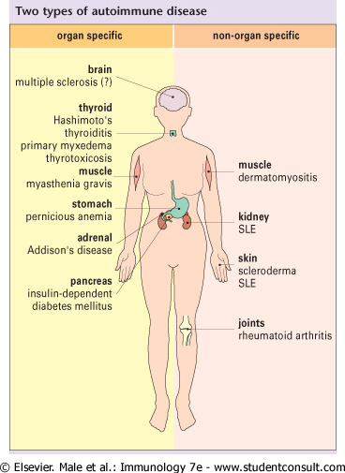

Slide 8
بعضی ازبیماریهای خود ایمنی وابسته به سلول T
دیابت وابسته به انسولین
MS
IBD مانند کرون
سیلیاک: پاسخ ایمنی علیه پروتئین های گلوتن کندم است.
تیرئیدیت هاشیموتو

Slide 9
بیماری مالتیپل اسکلروزیس
بیماری به وسیله فرآیندی بنام انتشار اپی توپ صورت می گیرد.
سلول های T خودواکنش گر بیشتری فعال می شوند.
ضایعات سلولی شبیه ازدیاد حساسیت تاخیری است.
علائم:
هیپوستازی(تغییرت در حس)
آتاکسی(مشکل در تعادل)، ضعف عضلانی و یا گرفتگی و انقباض عضله
دیسارتری(مشکل در گفتار)
دیسفاژی(مشکل در بلع)
افسردگی و نارسایی در درک
MS و HLA-DR2 ارتباط دارند.
از داروهای مثل فینگولیمود(FTY720) و اینترفرون بتا برای درمان استفاده می شود.

Slide 10
دیابت وابسته به انسولین(IDDM):
حساسیت از نوع چهار می باشد.
تخریب سلول های بتای پانکراس به واسطه ازدیاد حساسیت دیررس که TH1 و CTL نقش دارند.
تیرئیدیت هاشیموتو:
لنفوسیت های T سلول های غده تیروئید را مورد هدف قرار می دهد.
گواتر متعاقب پاسخ التهابی بوجود می آید.
IBD:Inflammatory Bowel Diseas
بیماری های التهابی روده شامل کرون و کولیت السراتیو با اتهاب مزمن دستگاه معده ای – روده
علایم شامل: درد شکمی، اسهال، تهوع و کاهش وزن
نقص در Treg زیمنه ساز IBD است

Slide 11
بعضی ازبیماریهای خود ایمنی وابسته به آنتی بادیها
گریوز: اتو آنتی بادی علیه گیرنده هورمونی(TSH)و موجب تحریک گیرنده و افزایش ازادسازی هورمون های تیروئیدی می شود.
MG: میاستنی گراویس:
اتو آنتی بادی علیه گیرنده استیل کولین که منجر به ضعف عضلانی می شود.
اختلال در جویدن، بلعیدن و تنفس

Slide 12
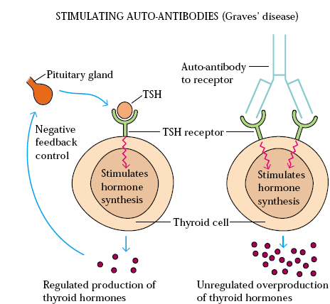
گریوز

Slide 13
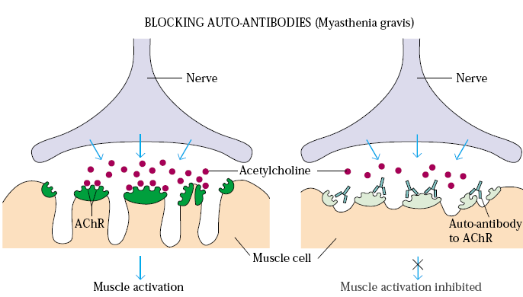
میاستنی گراویس

Slide 14
لوپوس اریتماتوز سیستمیک
یک بیماری خود ایمنی چندسیستمی مزمن و پیش رونده است.
اتوآنتی بادی ضدهسته بخصوص ضدdsDNA تولید می شود.
به کلیه ها، سلول های خونساز و سیستم اعصاب مرکزی آسیب التهابی وارد می شود.
علاوه بر آنتی بادی علیه DNA علیه ریبوزوم ها، پلاکت ها، فاکتورهای انعقادی و گلبول های قرمز و سفید نیز اتوAb تولید می شود.
تشخیص: تستANA ، AntidsDNA

Slide 15
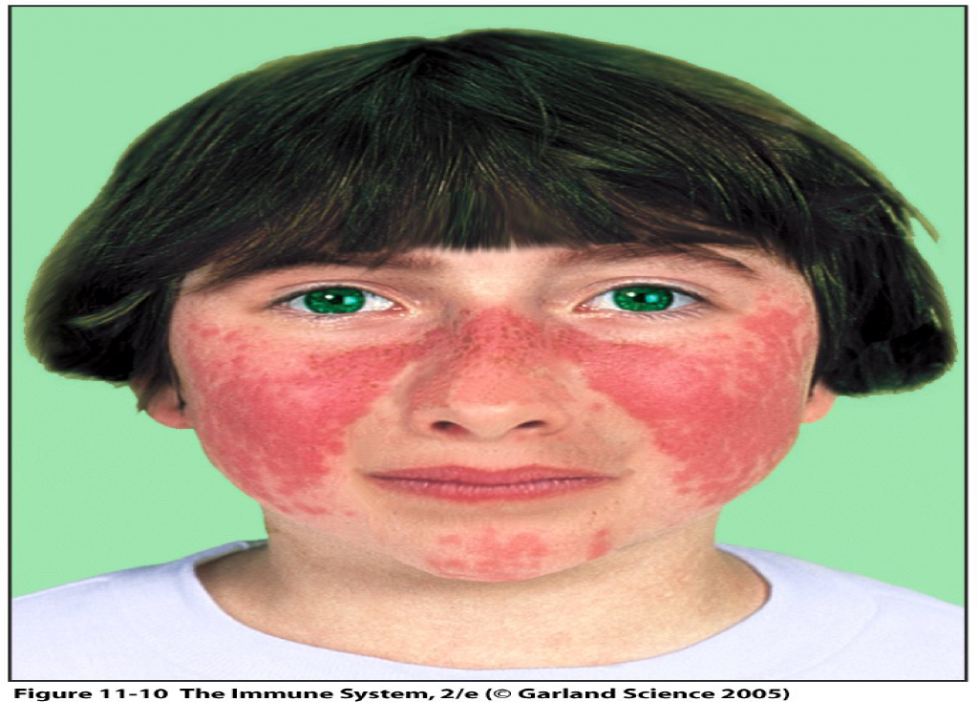
SLE
Multisystem-
ANA Screen >95% sensitive, not specific
Specific Autoantibodies
  Double stranded DNA (40%), Histones (70%), Extractable Nuclear Antigens Sm, snRNP (30%)

Slide 16
ایمنی شناسی مادر، جنین و نوزاد

Slide 17
بر طبق قوانین پیوند سیستم ایمنی بدن در صورت عدم تطابق آنتی‌ژن‌های سیستم سازگاری نسجی، عضو پیوندی را شناسایی و آن را رد می‌کند از طرفی باروري جنين در رحم مادر به‌عنوان يك پيوند نيمه آلوگرافت(semi-allogaft) است

Slide 18
واکنش‌های ايمونولوژيکی بين مادر و جنين از نوع آلوژنيک و مخرب نبوده و در جهت رشد و تکامل است و براي زنده‌بودن جنين نيز نيازي به حذف پاسخ‌های ايمني طبيعي مادر وجود ندارد و حاملگي به معناي سركوب سيستم ايمني نخواهد بود.
مکانیسم‌هایی موجب جلوگيري از دفع جنین می‌شود یا موجب بقای جنین در دوران بارداری می شود:

Slide 19
1) عدم وجود HLA-I و HLA-II در جفت
سلول‌های جفتی مولکول‌های سازگاری نسجی کلاس یک و دو را عرضه نکرده و مولکول غیر پلی مورفیک به نام HLA-G را عرضه می‌کنند و HLA-G سلول NK را مهار می‌کند.

Slide 20
2) سد فیزیکی
مرز بین مادر و جنین در حاملگی طبیعی انسان، بخش داخلی رحم است و سلول‌های ترفوبلاستیک با یک سد متشکل از موکوپلی ساکاریدهای غنی از اسیدسیالیک در برابر لنفوسیت‌های سیتوتوکسیک محافظت می‌شوند.

Slide 21
3) سلول های دندریتیک
سلول‌هاي دندريتيك جزو سلول‌هاي سيستم دفاعي غیراختصاصی بوده و این سلول ها علاوه بر این‌که شروع‌کننده پاسخ‌های ايمني هستند، در كنترل اين پاسخ‌ها نيز نقش اساسي داشته و مي‌توانند سيستم دفاعي بدن را به سمت بي‌پاسخي و يا پاسخ شديد هدايت كنند

Slide 22
4) پروتئین های تنظیم کننده کمپلمان
مهم‌ترین آنتی‌ژن‌های مؤثر در تنظیم ایمنی‌زایی بافت‌های فعال است که شامل، فاکتور تخریب و ویترونکتین می‌باشند.
فقدان این پروتئین ها موجب سقط می شود.

Slide 23
ایمونوهماتولوژی

Slide 24
اهميت ایمونوهماتولوژی
1) در انتقال خون و فرآورده‌های خوني، مثل فاکتورهاي انعقادي، پلاکت، گلبول‌های سفيد.
2) در پزشکي قانوني، براي تعیین گروه خوني.
3) حل اختلافات اصل و نسبي
4) جلوگيري از عوارض ناسازگاري مادر و جنين.
5) در پيوند اعضاء
6) رابطه بين آنتی‌ژن‌های گروه‌های خوني و برخي از بیماری‌ها

Slide 25
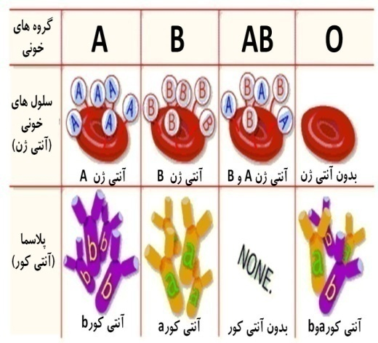
سیستم گروه خونی ABO

Slide 26
اختلالات ايمونولوژيک خون:
بیماری‌های هموليتيک خون به دو گروه تقسيم می‌شوند:
الف) آنمي هموليتيک خودايمن که ناشي از حضور اتوآنتی‌بادی‌های ضد گلبول قرمز است.
گروهي از بیماری‌ها هستند که با آنمی و لیز گلبول‌های قرمز و حضور اتوآنتی‌بادی ضد آن‌ها مشخص می‌شوند.
75-50% موارد عامل بيماري ناشناخته و در بقيه موارد متعاقب اختلالات سيستم رتيکولواندوتليال، بیماری‌های غدد لنفاوي و مصرف داروها ايجاد می‌شود
ب) آنمي هموليتيک نوزادان که ناشي از اختلالات گروه خوني مادر و جنين است.

Slide 27
براي جلوگيري از بروز بيماري هموليتيک نوزادان بايستي از ايمونوگلوبولين ضد آنتی‌ژن D یا روگام استفاده کرد.
Anti –D Immunoglobolin
تأثير اين گاماگلوبولين وقتي است که قبل از حساس شدن مادر عليه آنتی‌ژن Rh تزريق شود زيرا اگر مادر حساس شد ديگر تزريق مؤثر نیست.

Slide 28
آمپول روگام چیست؟
آمپول روگام آنتیD از جنسIgG است که به مادران باردار،Rh⁻ تزریق می‌گردد. این آنتی‌بادی ضد D قبل از آنکه در خون مادر آنتی‌بادی ضدD تولید شود، اقدام به نابود کردن سلول‌های Rh⁺ می‌کند.

Slide 29
کاربرد تزريق روگام
1) بعد از زايمان در موارد زير:
الف) مادر Rh منفي و نوزاد Rhمثبت
ب) مادر Rh منفي و نوزاد D^{u} مثبت
ج) مادر D^{u} مثبت و نوزاد Rh مثبت
د) مادر Rh منفي يا D^{u} مثبت بعد از سقط ناگهاني.
2) بعد از انتقال خون اشتباه Rh⁺ به افراد Rh⁻

Slide 30

موفق باشید

